Slide 1

Základní škola Třemošnice, okres Chrudim, Pardubický kraj
538 43 Třemošnice, Internátní 217; IČ: 70989176, tel: 469 661 719,
emaiI: zskola@tremosnice.cz, www.zs-tremosnice.cz
Registrační číslo: CZ.1.07/1.4.00/21.2459
Název: Škola pro každého – kvalita a efektivnost ve využití lidských zdrojů
Výukový materiál
VY_52_INOVACE_22_ Nukleové kyseliny
Název materiálu (téma): Nukleové kyseliny
Sada:Chemie,2. stupeň
Autor:Ing. Luděk Škrovánek
Anotace: Nukleové kyseliny
(práce s interaktivní tabulí, pracovní list)
© Výukový materiál je majetkem ZŠ Třemošnice, okres Chrudim, Pardubický kraj, 2012

Slide 2
NUKLEOVÉ KYSELINY
1985 - genetická analýza vedla k odhalení zločince na místě činu
biologické stopy: krev, sliny, tkáně, vlákna, kožní buňky (lupy)
genetická daktyloskopie

Slide 3
NUKLEOVÉ KYSELINY
Nukleové kyseliny
přírodní látky, charakteristická struktura
základní stavební jednotkou je nukleotid (dvojšroubovice nebo šroubovice, vlákno)
DNA a RNA

Slide 4
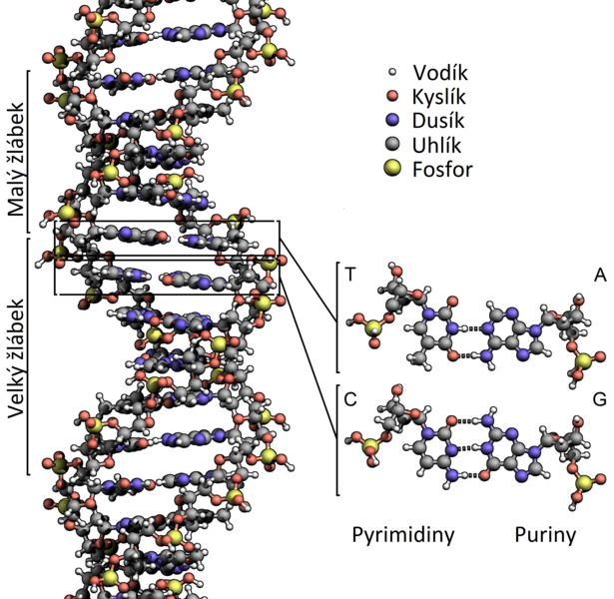

Slide 5
NUKLEOVÉ KYSELINY
DNA (kyselina deoxyribonukleová - acid)
každý její úsek kóduje určitou genetickou informaci (barva očí, krevní skupina, výška) >>> GEN
= soubor genů (kompletní genetický kód)
v jádru buněk v chromozómech
replikace = zdvojení při dělení (žebřík)

Slide 6
NUKLEOVÉ KYSELINY
RNA (kyselina ribonukleová – acid)
jednoduchá šroubovice
přenáší genetickou informaci z jádra buňky do její cytoplazmy
transportní funkce

Slide 7
NUKLEOVÉ KYSELINY
RNA (kyselina ribonukleová – acid)
jednoduchá šroubovice
přenáší genetickou informaci z jádra buňky do její cytoplazmy
transportní funkce
Obrázek: http://cs.wikipedia.org/wiki/DNA

